Slide 1
THẾ GIỚI TRONG MẮT EM
7
Bài
1
TIA NẮNG ĐI ĐÂU

Slide 2
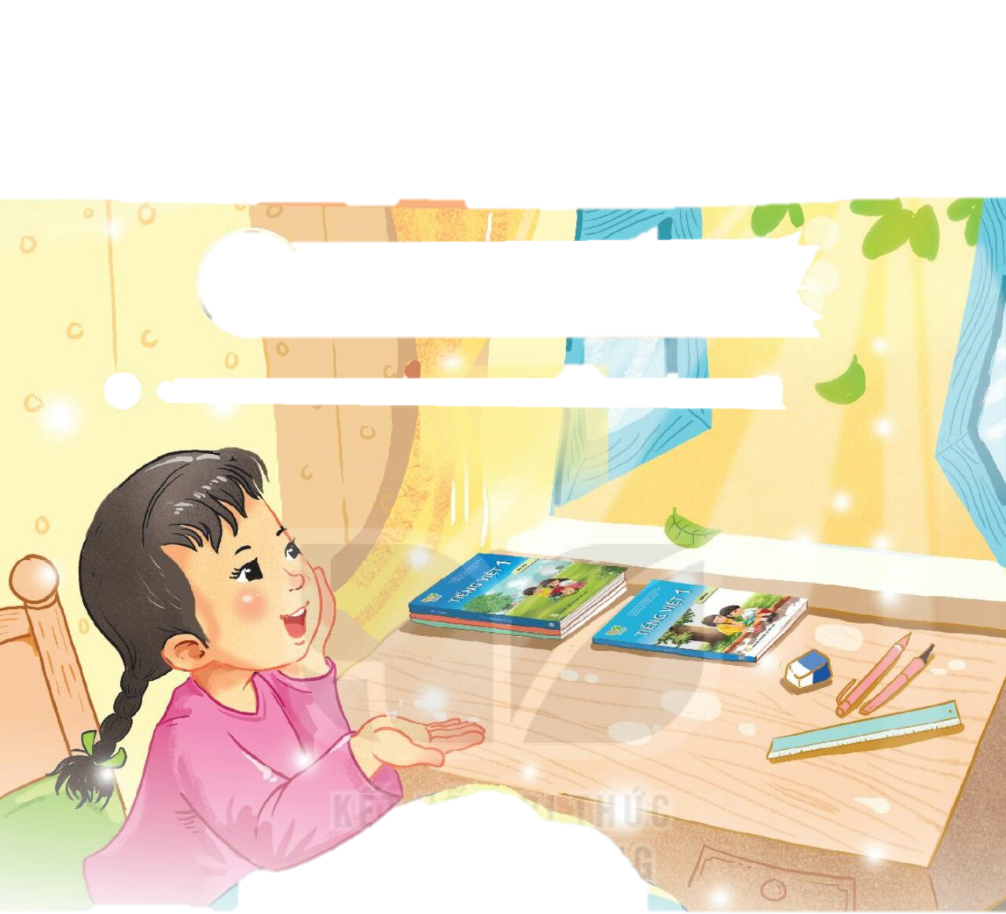

Slide 3

2
Đọc
Tia nắng đi đâu
(1)
Buổi sáng thức dậy
Bé thấy buồn cười:
Có ai đang nhảy
Một bài vui vui.
Tối đến giờ ngủ
Sực nhớ bé tìm
Tìm tia nắng nhỏ:
Ngủ rồi. Lặng im…
(2)
Đó là tia nắng
Nhảy trong lòng tay
Nhảy trên bàn học
Nhảy trên tán cây.
Bé nằm ngẫm nghĩ:
Nắng ngủ ở đâu?
Nắng ngủ nhà nắng!
mai lại gặp nhau.
(Thụy Anh)
(3)
(4)
Đọc mẫu

Slide 4
2
Đọc
Tia nắng đi đâu
(1)
Buổi sáng thức dậy
Bé thấy buồn cười:
Có ai đang nhảy
Một bài vui vui.
Tối đến giờ ngủ
Sực nhớ bé tìm
Tìm tia nắng nhỏ:
Ngủ rồi. Lặng im…
(2)
Đó là tia nắng
Nhảy trong lòng tay
Nhảy trên bàn học
Nhảy trên tán cây.
Bé nằm ngẫm nghĩ:
Nắng ngủ ở đâu?
Nắng ngủ nhà nắng!
mai lại gặp nhau.
(Thụy Anh)
(3)
(4)
Đọc nối tiếp câu lần 1.

Slide 5
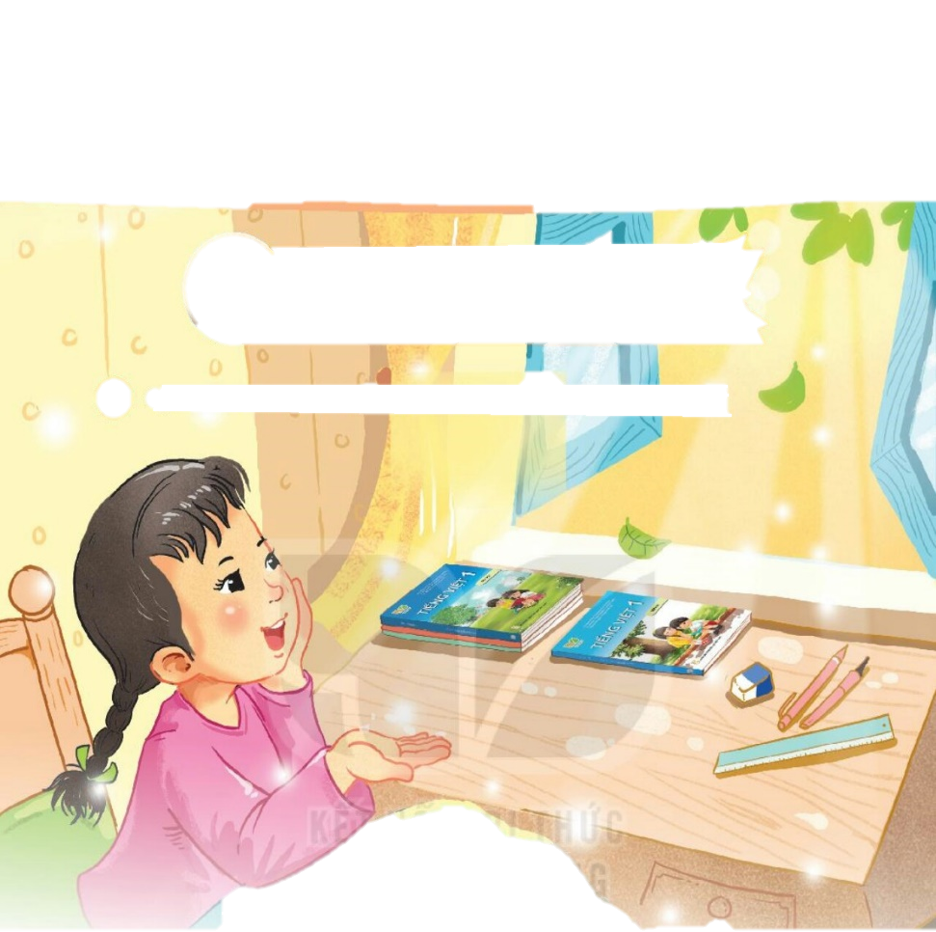



Giải nghĩa từ
sực nhớ: đột ngột, bỗng nhiên nhớ ra điều gì;
ngẫm nghĩ: nghĩ kĩ và lâu

Slide 6
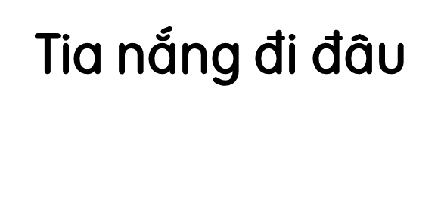


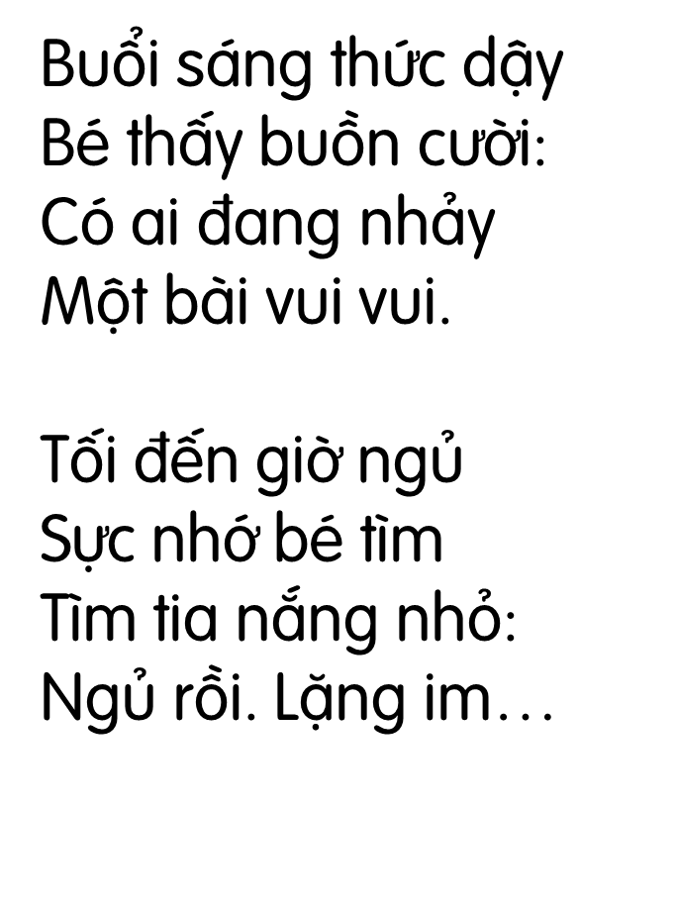
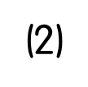
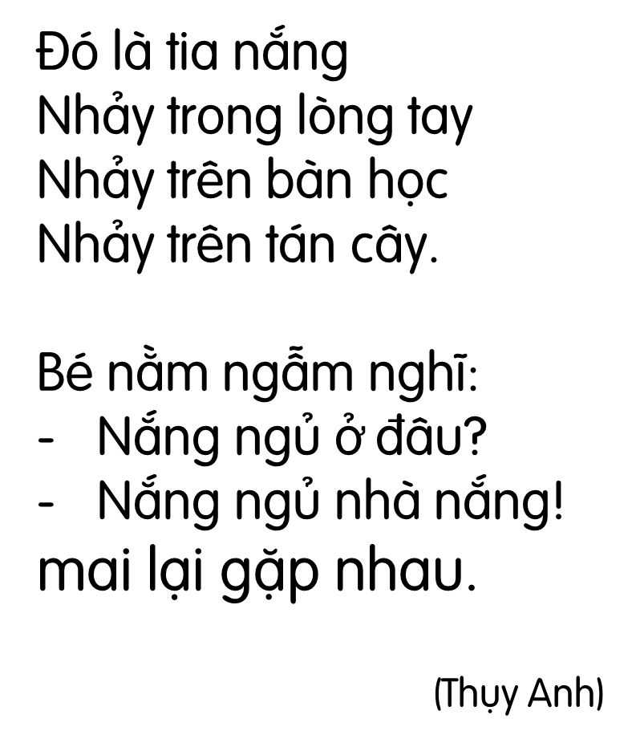
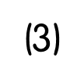
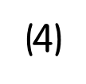
2
Đọc
VB chia thành mấy khổ thơ?
Đọc nối tiếp khổ thơ
Đọc nối tiếp câu lần 2.
Notes:
HS đã có thể hiểu phân biệt khổ thơ và câu thơ nên không cần đánh dấu khổ và câu thơ nữa

Slide 7
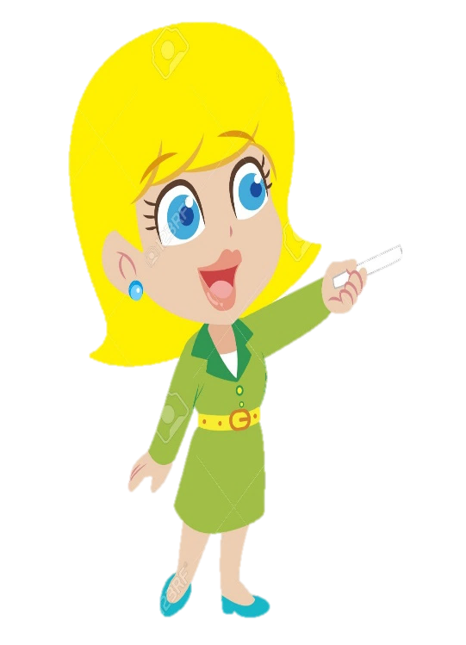
Luyện đọc khổ thơ
Buổi sáng thức dậy
Bé thấy buồn cười:
Có ai đang nhảy
Một bài vui vui.

Slide 8
2
Đọc
Đọc nhóm 4
Thi Đọc nhóm 4

Slide 9
2
Đọc
Đọc toàn bài

Slide 10

3
Tìm trong khổ thơ đầu những tiếng cùng vần với nhau.
dậy
thấy
sáng
đang
ai
bài

Slide 11
4
Trả lời câu hỏi
Buổi sáng thức dậy
Bé thấy buồn cười:
Có ai đang nhảy
Một bài vui vui.
Tối đến giờ ngủ
Sực nhớ bé tìm
Tìm tia nắng nhỏ:
Ngủ rồi. Lặng im…
Đó là tia nắng
Nhảy trong lòng tay
Nhảy trên bàn học
Nhảy trên tán cây.
Bé nằm ngẫm nghĩ:
Nắng ngủ ở đâu?
Nắng ngủ nhà nắng!
mai lại gặp nhau.
(Thụy Anh)
a. Buổi sáng thức dậy, bé thấy tia nắng ở đâu?
c. Theo em nhà nắng ở đâu?
b. Theo bé, buổi tối, tia nắng đi đâu?

Slide 12
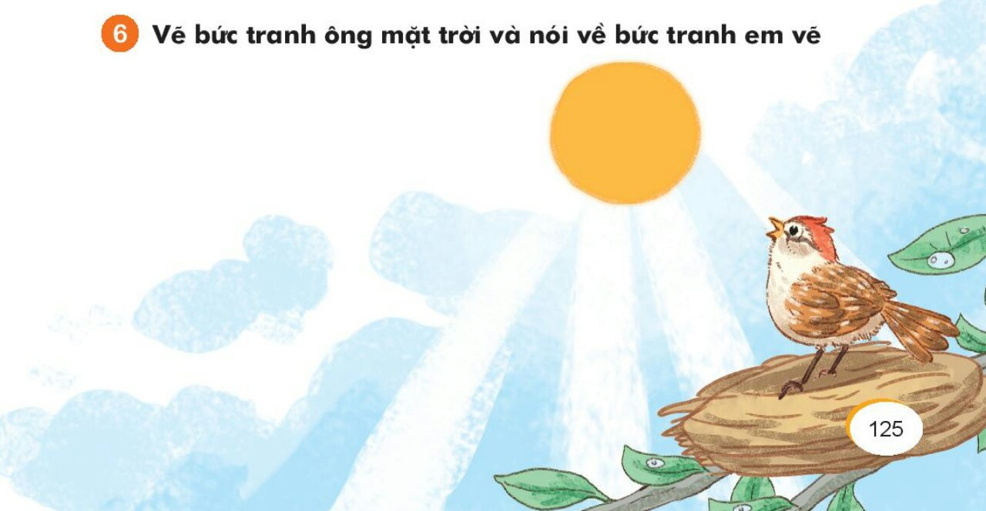
5
Học thuộc lòng hai khổ thơ cuối
Buổi sáng thức dậy
Bé thấy buồn cười:
Có ai đang nhảy
Một bài vui vui.
Đó là tia nắng
Nhảy trong lòng tay
Nhảy trên bàn học
Nhảy trên tán cây.
Buổi sáng thức dậy
Bé thấy buồn cười:
Có ai đang nhảy
Một bài vui vui.
Đó là tia nắng
Nhảy trong lòng tay
Nhảy trên bàn học
Nhảy trên tán cây.

Slide 13




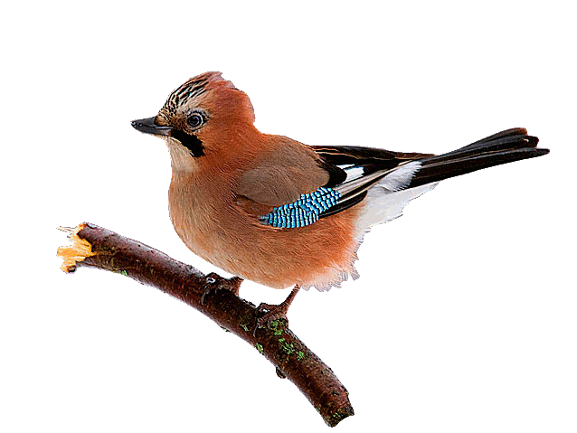







6
Vẽ bức tranh ông mặt trời và nói về bức tranh em vẽ
Notes:
GV linh động tổ chức phù hợp với hs của lớp mình dạy

